Slide 1
Panel data

Slide 2
¿Qué tipo de información tienes?
Tipo de dato | Qué estudia | Ejemplo
Corte transversal | Muchas unidades en un solo momento | Una encuesta a 500 hogares en 2025
Serie de tiempo | Una sola unidad a lo largo del tiempo | PIB de Colombia de 1990 a 2025
Panel de datos | Muchas unidades a lo largo del tiempo | PIB de 20 países de 1990 a 2025
Tienes muchas unidades (familias, países, empresas, personas…) y las observas en varios momentos en el tiempo.
Eso es un dato de panel (también se llama datos longitudinales).
Es una mezcla de dos tipos de información:

Slide 3
¿Qué son los datos de panel?
Los datos de panel (o time series cross-sectional data) combinan información de varias unidades (N) —como países, personas o empresas— observadas a lo largo de varios momentos en el tiempo (T).
Ejemplo: 11 países latinoamericanos (N = 11) observados durante 38 años (T = 38).
Esto te permite estudiar cómo cambian las relaciones a lo largo del tiempo y entre unidades.
Ventajas:
Controla la heterogeneidad no observable entre unidades (por ejemplo, características estructurales de los países).
Reduce el sesgo por variables omitidas.
Mejora la eficiencia estadística al aprovechar más información.

Slide 4
¿Para qué se usan?
El panel permite ver los cambios dentro de cada unidad y entre ellas. Así puedes distinguir dos tipos de diferencias:
Entre unidades (between): En promedio, las familias ricas ganan más que las pobres.
Dentro de la unidad (within): Pero también cada familia puede mejorar o empeorar con los años.
Dicho más simple:
No solo comparo a la familia Gómez con la familia Rodríguez, también comparo a la familia Gómez consigo misma a lo largo del tiempo.

Slide 5
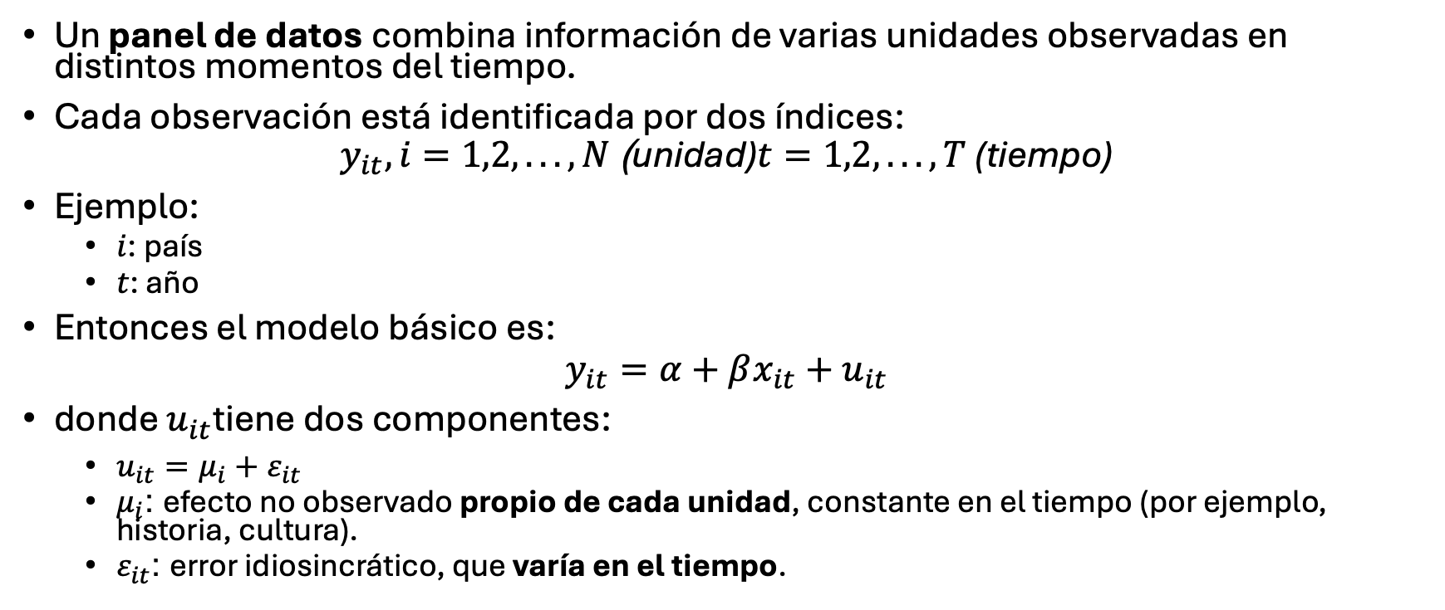
Estructura y notación
Un panel de datos combina información de varias unidades observadas en distintos momentos del tiempo.
Cada observación está identificada por dos índices:
$$y_{it}, i=1,2,...,N \text{(}\text{unidad}\text{)}t=1,2,...,T \text{(}\text{tiempo}\text{)}$$
Ejemplo:
$i$: país
$t$: año
Entonces el modelo básico es:
$$y_{it}=α+βx_{it}+u_{it}$$
donde $u_{it}$tiene dos componentes:
$u_{it}=μ_{i}+ε_{it}$
$μ_{i}$: efecto no observado propio de cada unidad, constante en el tiempo (por ejemplo, historia, cultura).
$ε_{it}$: error idiosincrático, que varía en el tiempo.

Slide 6
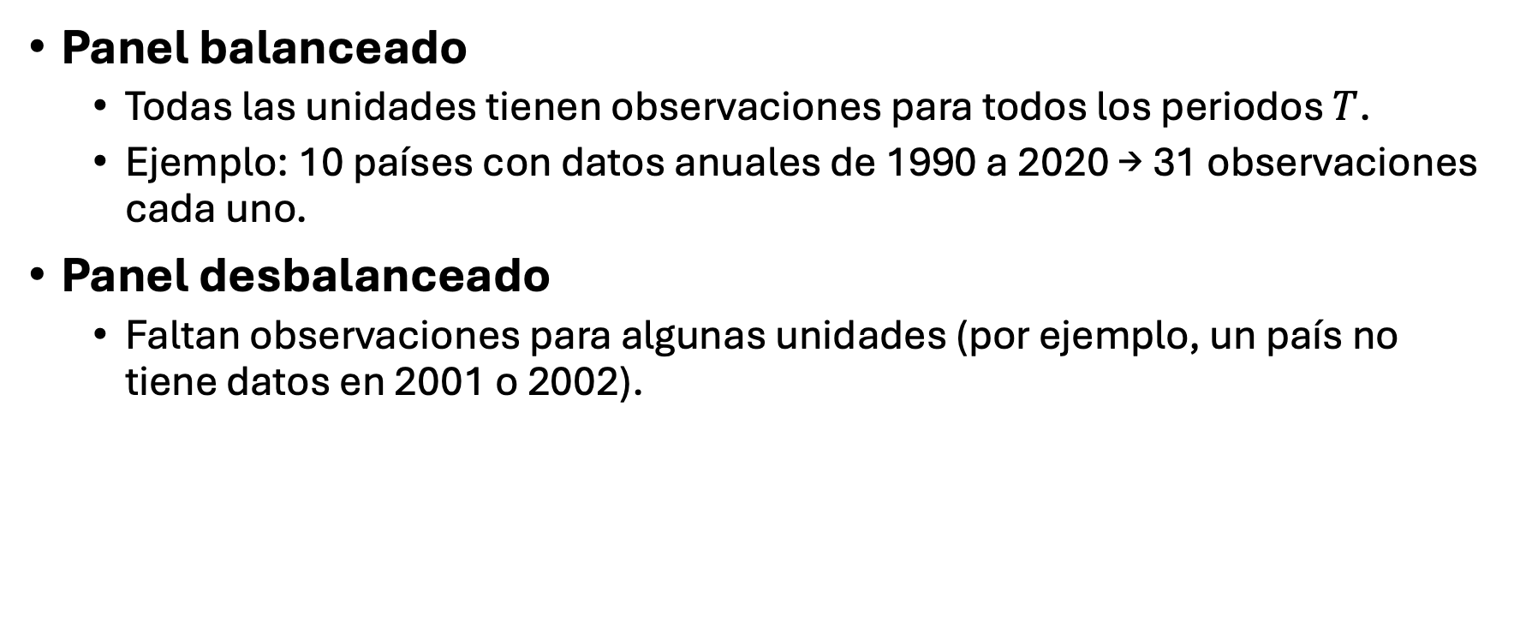
Tipos de modelos de panel
Panel balanceado
Todas las unidades tienen observaciones para todos los periodos $T$.
Ejemplo: 10 países con datos anuales de 1990 a 2020 → 31 observaciones cada uno.
Panel desbalanceado
Faltan observaciones para algunas unidades (por ejemplo, un país no tiene datos en 2001 o 2002).

Slide 7
Tipos de variación
El panel permite tres fuentes de información:
Tipo de variación | Qué compara | Qué mide
Between (entre) | Promedios entre unidades | Diferencias estructurales (ej. países ricos vs pobres)
Within (intra) | Cambios dentro de cada unidad a lo largo del tiempo | Dinámicas internas (ej. crecimiento dentro del país)
Overall | Combinación de ambas | Variación total

Slide 8
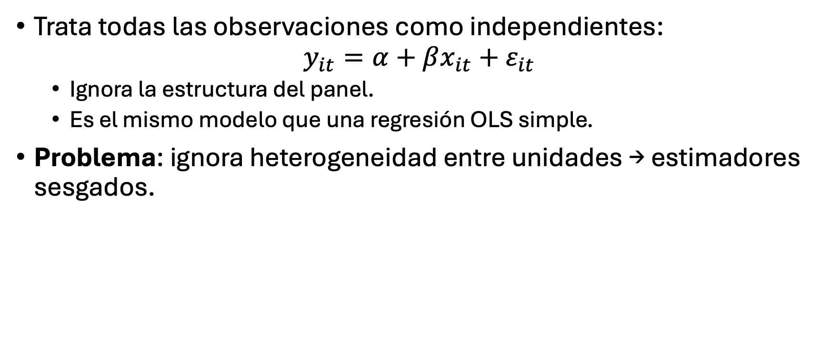
Modelos fundamentales: Pooled OLS (modelo combinado)
Trata todas las observaciones como independientes:
$$y_{it}=α+βx_{it}+ε_{it}$$
Ignora la estructura del panel.
Es el mismo modelo que una regresión OLS simple.
Problema: ignora heterogeneidad entre unidades → estimadores sesgados.

Slide 9
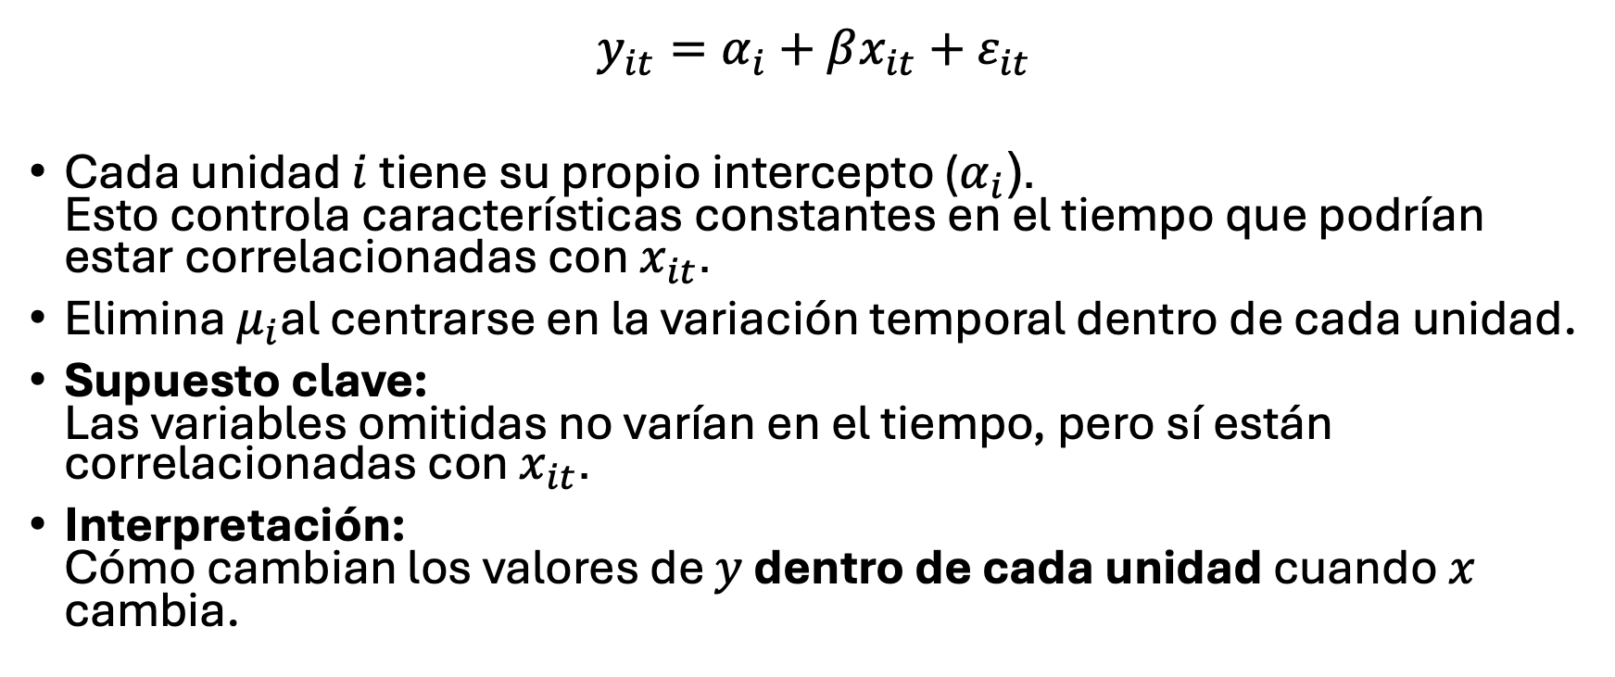
Modelos fundamentales: Modelo de Efectos Fijos (FE)
$$y_{it}=α_{i}+βx_{it}+ε_{it}$$
Cada unidad $i$ tiene su propio intercepto ($α_{i}$). Esto controla características constantes en el tiempo que podrían estar correlacionadas con $x_{it}$.
Elimina $μ_{i}$al centrarse en la variación temporal dentro de cada unidad.
Supuesto clave: Las variables omitidas no varían en el tiempo, pero sí están correlacionadas con $x_{it}$.
Interpretación: Cómo cambian los valores de $y$ dentro de cada unidad cuando $x$ cambia.

Slide 10
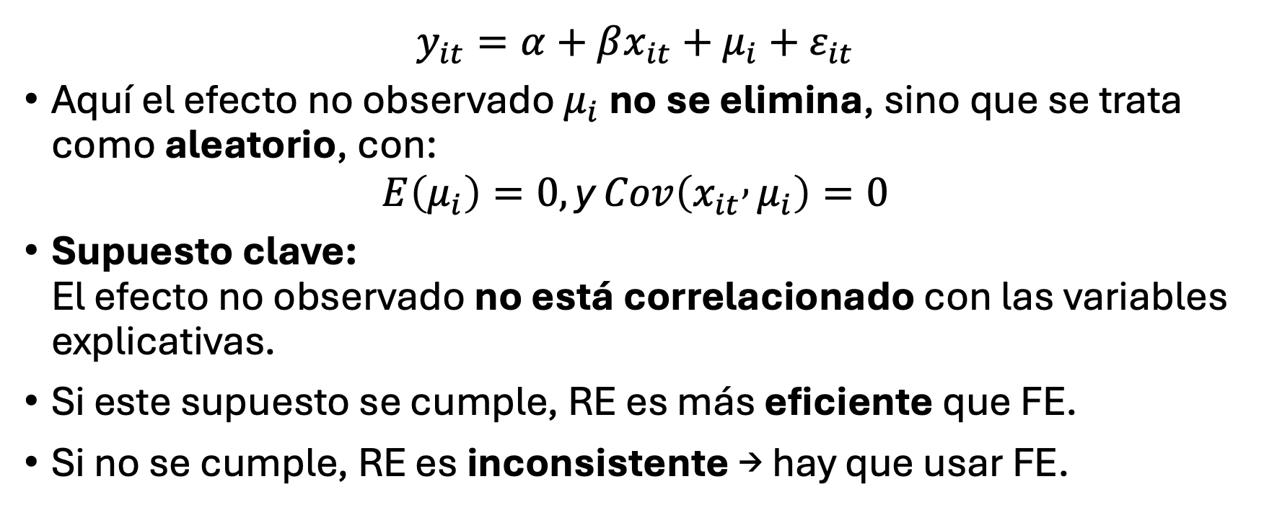
Modelos fundamentales: Modelo de Efectos Aleatorios (RE)
$$y_{it}=α+βx_{it}+μ_{i}+ε_{it}$$
Aquí el efecto no observado $μ_{i}$ no se elimina, sino que se trata como aleatorio, con:
$$E\left(μ_{i}\right)=0, \text{y} Cov\left(x_{it} , μ_{i}\right)=0$$
Supuesto clave: El efecto no observado no está correlacionado con las variables explicativas.
Si este supuesto se cumple, RE es más eficiente que FE.
Si no se cumple, RE es inconsistente → hay que usar FE.

Slide 11
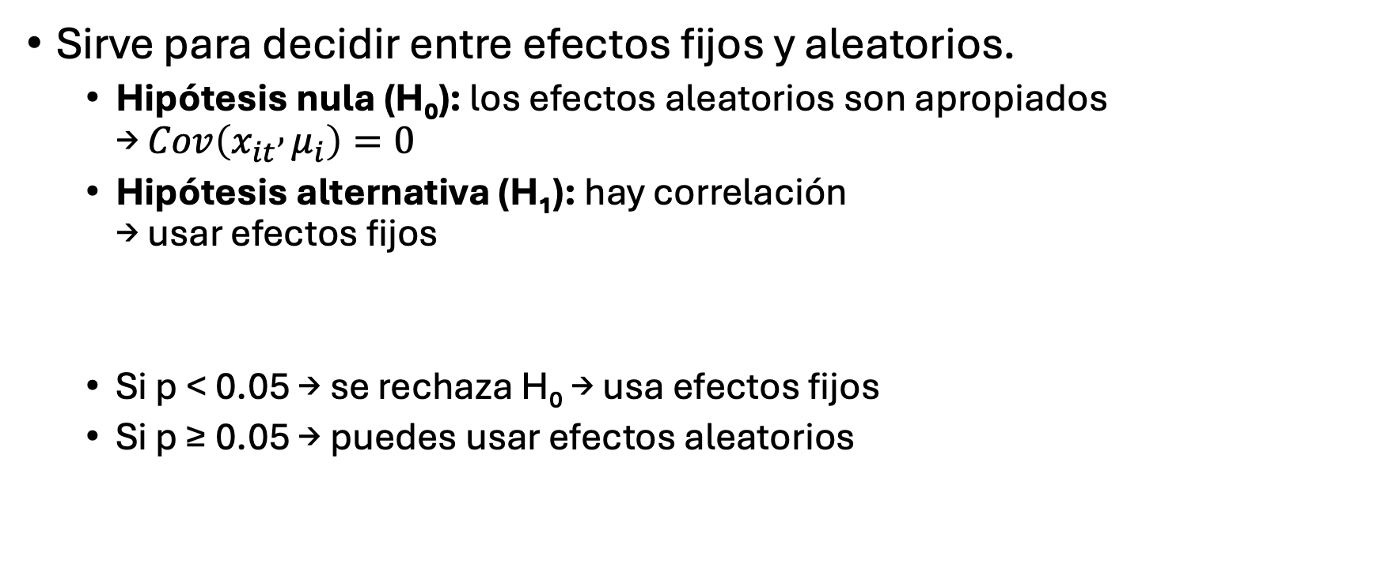
Prueba de Hausman
Sirve para decidir entre efectos fijos y aleatorios.
Hipótesis nula (H₀): los efectos aleatorios son apropiados → $Cov\left(x_{it} , μ_{i}\right)=0$
Hipótesis alternativa (H₁): hay correlación → usar efectos fijos
Si p < 0.05 → se rechaza H₀ → usa efectos fijos
Si p ≥ 0.05 → puedes usar efectos aleatorios

Slide 12
Problemas comunes en panel
Problema | Solución / Prueba
Heterocedasticidad | Errores robustos (vcovHC, tipo = "sss")
Autocorrelación | Test de Wooldridge (pwartest(fe))
Correlación contemporánea | Panel-Corrected SE (PCSE, vcovBK)
No estacionariedad | Test de raíz unitaria (purtest)
Efectos no observados | Modelos FE / RE según Hausman

Slide 13
Estructura de los datos: ejemplo
Variable | Descripción breve
country / code | Identificación del país
year | Año de observación
vote | Coincidencia de voto con EE. UU. en la ONU (afinidad política)
country_power_gap | Brecha de poder frente a EE. UU.
country_power | Poder relativo del país (inverso de la brecha)
foreign_investment | Inversión extranjera directa (% PIB)
imf | Monto de préstamos del FMI
world_bank | Monto de préstamos del Banco Mundial
free_trade_agr | Acuerdo de libre comercio (1 = sí, 0 = no)
dictatorship | Régimen político (1 = dictadura, 0 = democracia)

Slide 14
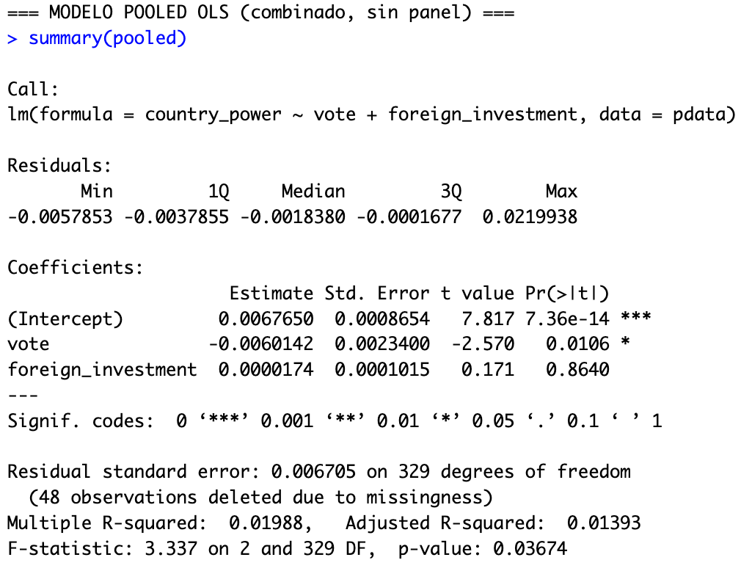
Interpretación modelo pooled
Este modelo busca ver si el poder relativo de los países latinoamericanos frente a EE. UU. depende de su nivel de democracia (vote) y de la inversión extranjera que reciben (foreign_investment).
Variable | Estimación | Signif. | Interpretación
Intercepto | 0.0068 | *** | Cuando vote = 0 y foreign_investment = 0, el poder relativo promedio del país es 0.0068. Es el punto de partida o nivel base.
vote | −0.0060 | p = 0.0106 | Significativo y negativo. A medida que un país se alinea más con EE. UU. en la ONU, su poder relativo tiende a disminuir levemente (o al revés: países menos alineados parecen tener algo más de autonomía/poder).
foreign_investment | 0.000017 | p = 0.864 | No significativo. La inversión extranjera no muestra relación estadística con el poder relativo en este modelo combinado.

Slide 15
Interpretación modelo pooled
Calidad del ajuste
R² = 0.02 → el modelo explica solo el 2 % de la variación en el poder de los países.
F-test p = 0.036 → en conjunto, las variables tienen una leve significancia global, pero el poder explicativo es bajo.
Traducción política: Cuando los países latinoamericanos votan más alineados con EE. UU., su poder relativo (según el índice) parece reducirse, lo que podría reflejar dependencia política o pérdida de autonomía.
La inversión extranjera no altera significativamente esa relación, al menos sin controlar otras características estructurales (tamaño de la economía, régimen político, etc.).
Limitaciones del modelo
No controla heterogeneidad entre países: trata a todos como iguales.
Posible sesgo de omisión: los países difieren en historia, tamaño, nivel de desarrollo, etc.
Correlaciones temporales: no considera que las observaciones del mismo país estén relacionadas.
Por eso, el siguiente paso es estimar efectos fijos o aleatorios, para separar los efectos propios de cada país de los cambios a lo largo del tiempo.

Slide 16
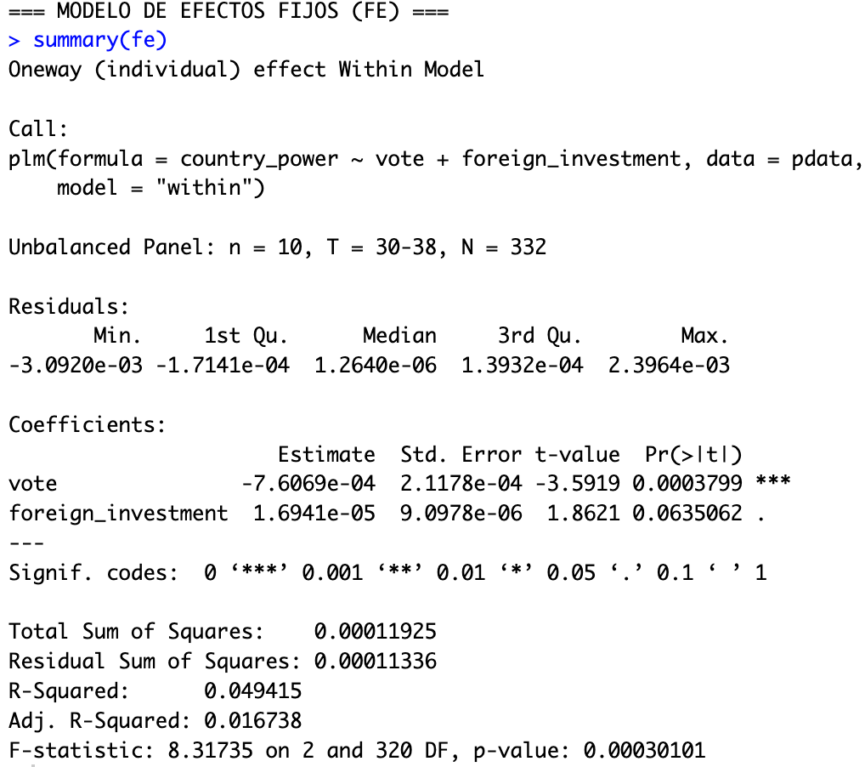
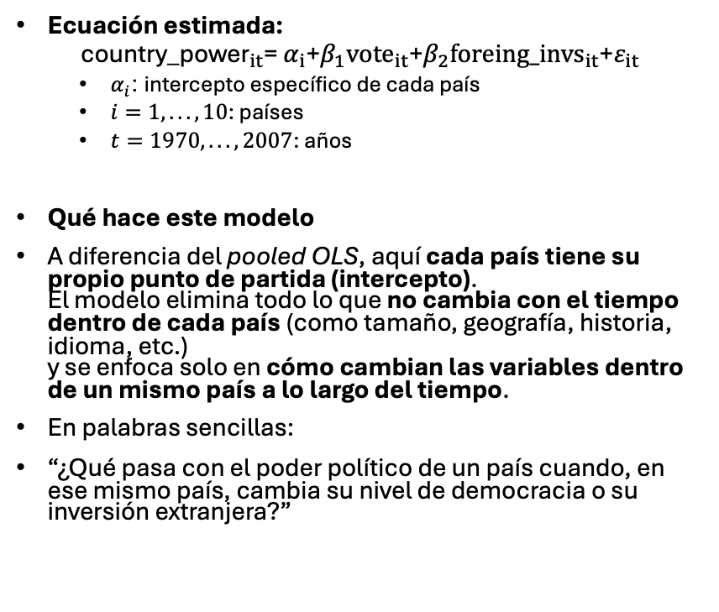
Interpretación efectos fijos
Ecuación estimada:
$${\text{country}\text{_}\text{power}}_{it}\text{​}\text{=} α_{i}\text{​}\text{+}β_{1}{vote}_{it}\text{​}\text{+}β_{2}{foreing_invs}_{it}\text{​}\text{+}ε_{it}\text{​}$$
$α_{i}$: intercepto específico de cada país
$i=1,...,10$: países
$t=1970,...,2007$: años
Qué hace este modelo
A diferencia del pooled OLS, aquí cada país tiene su propio punto de partida (intercepto). El modelo elimina todo lo que no cambia con el tiempo dentro de cada país (como tamaño, geografía, historia, idioma, etc.) y se enfoca solo en cómo cambian las variables dentro de un mismo país a lo largo del tiempo.
En palabras sencillas:
“¿Qué pasa con el poder político de un país cuando, en ese mismo país, cambia su nivel de democracia o su inversión extranjera?”

Slide 17
Interpretación efectos fijos
Calidad del ajuste
R² dentro (within) = 0.049 → el modelo explica alrededor del 5 % de los cambios en el poder dentro de los países.
F-test p = 0.0003 → el conjunto de variables sí tiene un efecto estadísticamente significativo.
No explica mucho (porque el poder es una variable muy estructural), pero sí captura un patrón claro y consistente: más alineamiento con EE. UU. → menos poder relativo.
En términos políticos:
Entre 1970 y 2007, cuando un país latinoamericano cambió su nivel de apoyo diplomático a EE. UU. en la ONU, esos años de mayor alineación se asociaron con una ligera reducción de su poder relativo. Es decir, la cercanía política con EE. UU. puede coincidir con una posición más subordinada en el sistema internacional.
Mientras tanto, los incrementos de inversión extranjera dentro del mismo país parecen ir acompañados de pequeños aumentos de poder, quizás por mayor capacidad económica o inserción internacional.
Variable | Estimación | Signif. | Interpretación
vote | −0.00076 | *** p = 0.00038 | Cuando un país aumenta su alineamiento con EE. UU. en la ONU, su poder relativo disminuye ligeramente, manteniendo constantes las características propias del país. 👉 Es decir, dentro de un mismo país, los años en que vota más parecido a EE. UU. tiende a tener un poco menos de poder propio.
foreign_investment | +0.0000169 | . p = 0.063 | El efecto es positivo y marginalmente significativo: un aumento en la inversión extranjera dentro de un país podría asociarse con un leve incremento en su poder relativo. 👉 Pero el efecto es pequeño y algo incierto.

Slide 18
Diferencias frente al modelo Pooled
Aspecto | Pooled OLS | Efectos Fijos
Qué compara | Todos los países juntos | Cada país consigo mismo
Qué controla | Nada (supone países iguales) | Diferencias estructurales entre países
Resultado principal | Efecto negativo grande (−0.006) | Efecto negativo más pequeño (−0.0007)
Interpretación | Entre países | Dentro de cada país
Esto muestra que parte del efecto negativo inicial se debía a diferencias entre países (por ejemplo, los más poderosos tienden a votar distinto). El modelo FE limpia eso y se queda con el efecto “puro” del cambio interno.

Slide 19
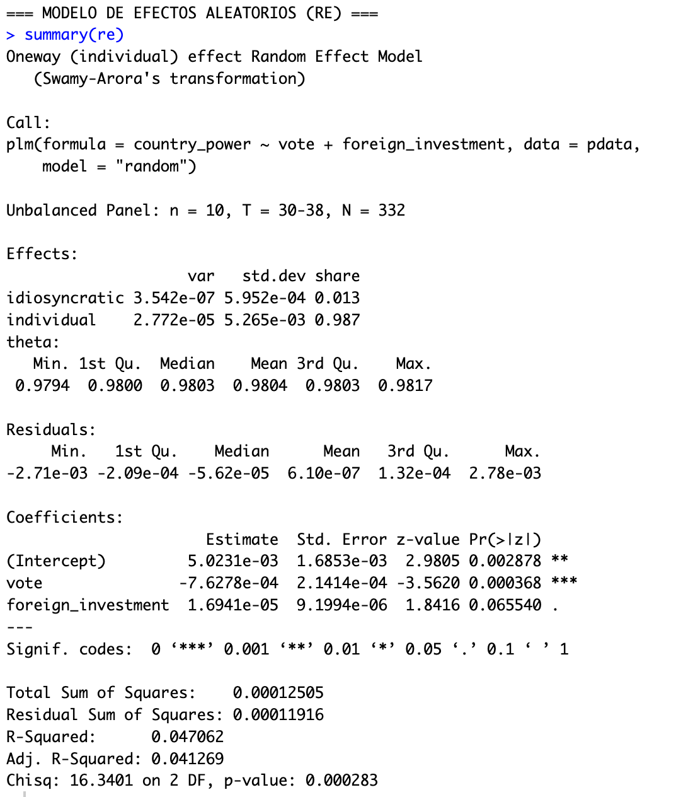
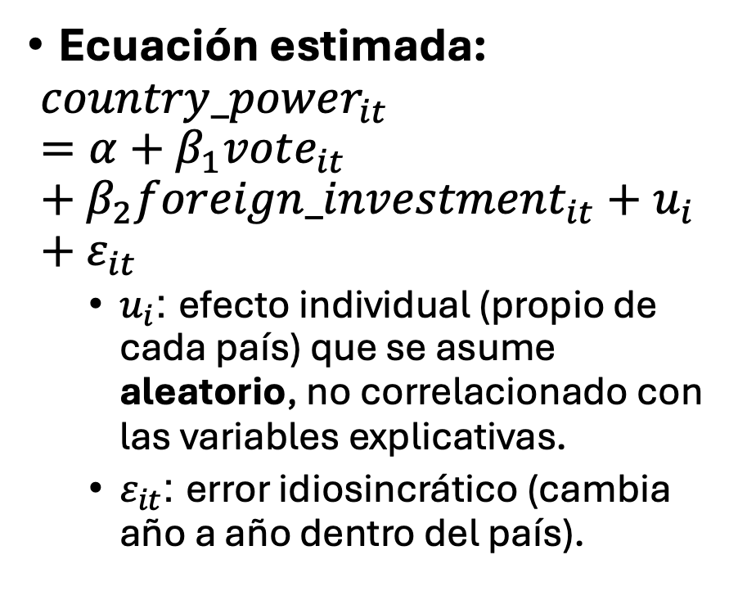
Interpretación efectos aleatorios
Ecuación estimada:
$$country_power_{it}=α+β_{1}vote_{it}+β_{2}foreign_investment_{it}+u_{i}+ε_{it}$$
$u_{i}$: efecto individual (propio de cada país) que se asume aleatorio, no correlacionado con las variables explicativas.
$ε_{it}$: error idiosincrático (cambia año a año dentro del país).

Slide 20
Qué hace este modelo
El modelo de efectos aleatorios combina la información entre países y dentro de cada país. Asume que las diferencias entre países (su historia, tamaño, geografía, instituciones) no están correlacionadas con las variables explicativas.
En lenguaje sencillo:
“Sí, cada país tiene cosas únicas, pero supongamos que esas diferencias no afectan directamente la relación entre democracia e inversión con el poder político.”
Esto le permite usar más variación (between + within) que el modelo de efectos fijos, por eso suele tener mayor eficiencia (menores errores estándar).

Slide 21
Resultados
Componente | Descripción | Participación
individual (var = 2.77e−05) | Diferencias estructurales entre países | 98.7 %
idiosyncratic (var = 3.54e−07) | Cambios dentro del país en el tiempo | 1.3 %
Variable | Estimación | Signif. | Interpretación
Intercepto | 0.0050 | p = 0.0029 | Nivel promedio de poder relativo cuando vote = 0 y foreign_investment = 0. Este valor existe en RE porque el modelo no elimina el intercepto (usa la media global).
vote | −0.00076 | *** p = 0.00037 | Misma dirección y magnitud que en FE: mayor alineamiento con EE. UU. → menor poder relativo. 👉 Los países y los años en que aumentan su afinidad diplomática tienden a ver una leve reducción de su poder.
foreign_investment | +0.0000169 | . p = 0.066 | Leve efecto positivo, marginalmente significativo: mayor inversión extranjera se asocia con un pequeño incremento del poder relativo.
Esto indica que la mayor parte de la variación del poder proviene de diferencias entre países, no de cambios año a año dentro de ellos.
Bondad de ajuste
R² = 0.047 → el modelo explica cerca del 5 % de la variación total.
Chi² (2) = 16.34, p < 0.001 → el modelo en conjunto es significativo.
En términos políticos:
En promedio, los países latinoamericanos que votan más alineados con EE. UU. en la ONU tienden a exhibir niveles ligeramente menores de poder relativo, incluso al considerar diferencias entre países y en el tiempo.
Los aumentos de inversión extranjera se asocian débilmente con un mayor poder, aunque el efecto es pequeño e impreciso.

Slide 22
Comparaciones entre los tres modelos
Aspecto | Pooled OLS | Efectos Fijos (FE) | Efectos Aleatorios (RE)
Qué compara | Todos juntos, sin distinguir países | Cada país consigo mismo | Entre y dentro de países
Supuesto clave | Todos los países son iguales | Las diferencias entre países pueden sesgar | Las diferencias entre países no están correlacionadas con las X
Efecto de vote | −0.006 (fuerte) | −0.00076 | −0.00076
Efecto de foreign_investment | n.s. | +0.000016 (marginal) | +0.000016 (marginal)
Intercepto | Sí | No (se elimina) | Sí
Variación usada | Total | Solo dentro de cada país | Dentro + entre países

Slide 23
Test de Hausman (FE vs RE)
Objetivo: decidir si usar efectos fijos o aleatorios.
H₀: las diferencias entre países no están correlacionadas con las variables → RE es válido.
H₁: sí hay correlación → usar FE.
Resultado: χ² = 0.004, p = 0.998
No se rechaza H₀ → efectos aleatorios son apropiados. El modelo RE es consistente y más eficiente que el de efectos fijos.

Slide 24
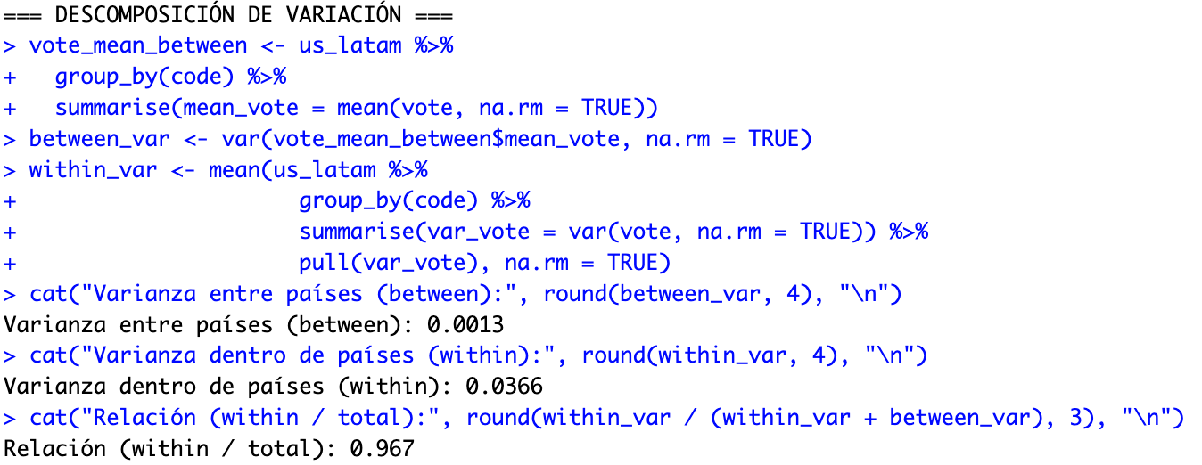
Descomposición de la variación en vote
El objetivo de este cálculo es ver dónde está la variación de la variable vote (alineamiento con EE. UU.): si entre países (unos votan siempre parecido y otros no) o dentro de los países a lo largo del tiempo (un mismo país cambia su comportamiento).
Tipo de variación | Valor | Interpretación
Between (entre países) | 0.0013 | Diferencias promedio de voto entre países. Es pequeña.
Within (dentro de países) | 0.0366 | Cambios del voto dentro de cada país a lo largo del tiempo. Es mucho mayor.
Relación within / total | 0.967 | El 96.7 % de la variación total proviene de cambios dentro de los países.
Casi toda la variación en el alineamiento con EE. UU. ocurre dentro de los países, no entre ellos. Es decir, los países latinoamericanos cambian su voto en el tiempo, más de lo que difieren entre sí en promedio.
Esto significa que:
Tiene mucho sentido usar un modelo de efectos fijos, porque hay información rica en la dimensión temporal.
Pero también explica por qué los efectos aleatorios funcionan bien aquí: la variación entre países es muy pequeña.

